Slide 1

תכניות לחינוך לקיימות בישראל

Slide 2
מתווה לבניית הכשרת מורים בנושאי סביבה וקיימות
בעת עיסוק בתוכניות חינוכיות בקיימות יש להתייחס לארבעה היבטים: ידע, מיומנויות, ערכים, התנהגויות.
יש לתת מענה למטרות רבות – הן מההיבט הקוגניטיבי הנוגע לתכנים ולמיומנויות למידה וחשיבה מסדר גבוה, הן מההיבט הרגשי, הערכי וההתנהגותי, בדגש על חינוך לסובלנות, למעורבות חברתית ולאזרחות כמו גם להכרה שאנו חיים בעולם של תלות הדדית.
מטרת החינוך לקיימות היא לפתח בקרב התלמידים ידע, מודעות, הבנה וכבוד לסביבה שבה הם חיים ולהבטיח את מחויבותם לקידום קיימות ברמה האישית, הלאומית והעולמית. החינוך לקיימות חיוני לקידום האוריינות הסביבתית ולשיפור יכולתם של אנשים לעסוק באופן מושכל בסוגיות בנושא סביבה ופיתוח.
החינוך חיוני גם להשגת מודעות אתית וסביבתית ולגיבוש ערכים וגישות, מיומנויות והתנהגות התואמים לעקרונות הקיימות ומאפשרים השתתפות אזרחית יעילה בקבלת החלטות.
הידע המדעי עומד בבסיס האקטיביזם והמעשה החברתי-אקולוגי. רכישת "אוריינות אקולוגית" מלמדת חשיבה מערכתית והבנה של יחסי הגומלין בין המערכות האקולוגיות המקיימות אותנו.
הידע המדעי העוסק בקיימות הוא אינטר-דיסציפלינרי וחובק את הביולוגיה, הכימיה והפיזיקה, הגאוגרפיה, הגאולוגיה ועוד.
התשתית המדעית מאפשרת קפיצה מחשבתית ומעשית לתפיסות הבאות, בגילומן של המצאות טכנולוגיות ואקטיביזם חברתי בתחום הקיימות, להרחבה על הוראת הידע המדעי בכל אחד מתחומי הדעת.

Slide 3
שבעת העקרונות לבית ספר המתנהל ברוח החינוך לקיימות
חברי צוות בראשות המנהל מחויבים, מעורבים ונותנים דוגמה אישית – הלימה בין מסר גלוי למסר סמוי
קידום מערכת יחסים מכבדת ומתחשבת באדם ובסביבה
בית הספר פועל תדיר לצמצום טביעת הרגל האקולוגית ותרבות הצריכה שלו
למידה מבוססת מקום – למידה ויישום רלוונטיים למרחב היישובי ולמרחבי למידה מקיימים בבית הספר
תוכנית עבודה בית ספרית הכוללת חזון, אירועים, פעילויות ונקודות ציון לאורך השנה בסימן הקיימות
תוכנית לימודים להרחבת בסיס הידע ופדגוגיה חווייתית המדגישה משמעותית חשיבה ביקורתית, למידה פעילה חוץ כיתתית, למידת חקר ופתרון בעיות בסביבה ועוד
בית הספר מנהל דיאלוג מתמיד עם הקהילה בבית הספר וביישוב, מתוך הרחבת מעגלי ההשפעה, ומרכז הפצת ידע לעידוד הקיימות ושיתופי פעולה. בוגרי בית ספר הפועלים ברוח הקיימות צפויים להיות אזרחים פעילים, אחראיים, מעורבים ופועלים בסביבתם ובחברתם, בעלי עמדה וחשיבה ביקורתית ומאמינים ביכולתם להוביל שינויים לצדק סביבתי וחברתי.

Slide 4
תכניות קיימות
תכנית "גלוב" לחינוך סביבתי
תוכנית ISDG
סקירה של תכניות בית-ספריות
השיגה יונישל היגטרטסא לכל סיס ורךהמחשבהשלבני-םאביחסד עונכשה תויהל הכירצ ץראה רוד
קלח הניא תימלועה הביבסהשלםשה מחצרהאחורית...")אלגור,5991(

Slide 5
תכנית ISDG Israel Sustainable Development Goals
חזון התוכנית
17 היעדים שנקבעו על ידי האו"ם נוגעים בתחומים רבים בחיי היום-יום של כולנו. תוכנית ISDG הוקמה במטרה להציב את הנוער הישראלי בחזית המאמץ למימוש היעדים של האו״ם. בשנת 2030 יהיה הנוער של היום ״המבוגר האחראי״, ולכן יש חשיבות רבה בקבלת אחריות וביצירת מעורבות הנוער בישראל במימוש אותם יעדים.
מטרות התוכנית
שילוב בני הנוער הישראלי במימוש היעדים של האו"ם לשנת 2030: מתן הזדמנות שווה לבני הנוער בישראל להיות חלק מהמאמץ הבין־לאומי למימוש 17 היעדים של האו״ם לשנת 2030 ובכך לשמש מודל לחיקוי עבור שאר המדינות החברות באו״ם.
חשיפה של הנוער הישראלי למחקר, ליוזמות, לפיתוח ולשיתוף פעולה בין־לאומיים.
חיבור בין בני הנוער הישראלים לארגוני ה־FAO ,IFAD ,WFP של האו"ם.
תיאור התוכנית
תוכנית ISDG מאפשרת לכלל תלמידי ישראל להציע בשלב הראשון מיזם שמטרתו לענות על אחד או יותר מ־17 היעדים של האו״ם. את המיזם יש לתכנן עבור מדינה מתפתחת שאותה יש לבחור מראש. 15 הקבוצות שיעלו לשלב השני יציגו את המיזם שלהן באנגלית לפני הוועדה הממונה.
תלמידי שלושת הקבוצות שיגיעו לשלב השלישי והסופי של התחרות, יטוסו לרומא, בירת איטליה, ולמרכז הארגונים הבין־לאומיים בתחום המזון והחקלאות של האו״ם. במהלך השהייה באיטליה יבקרו המועמדים בארגוני המזון והחקלאות של האו"ם ברומא, ושם יציגו באנגלית את המיזם שלהם ויפגשו אנשי מפתח בתחום.
אוכלוסיית היעד
התוכנית מיועדת לכלל תלמידי ישראל הלומדים בכיתות ז׳-י״ב, תלמידים המחפשים אתגרים ואוהבים למצוא פתרונות ייחודיים ויוצאי דופן לבעיות מורכבות, וכן תלמידים בעלי רצון עז לעזור לאחר.

Slide 6
ISDG : יישום
זוהי השנה הרביעית שבה התוכנית הייחודית פועלת על ידי משרד החינוך, משרד החוץ וקרן קיימת לישראל.
התוכנית הוקמה במטרה לשתף תלמידים מישראל במאמצים הבינלאומיים להשגת יעדי הפיתוח בר קיימא (SDG's) של האו״ם לשנת 2030, ובכך לסייע לעולם כולו בהתמודדות עם האתגרים העומדים לפנינו.
ההשתתפות בתוכנית ISDG מעניקה לתלמידים הזדמנות ייחודית לקחת חלק בעיצוב העתיד של כולנו במטרה להעניק עתיד טוב יותר או איכות חיים טובה יותר למדינה ולעולם כולו.
במהלך תוכנית ISDG יתבקשו תלמידים מכיתות ז'-י"א להציע מיזם שיסייע במימוש אחד או יותר מ־17 היעדים של האו"ם (SDG’s) במדינה מתפתחת שיבחרו מראש, או במדינה בעולם המתמודדת עם בעיות של שינוי אקלים.

Slide 7






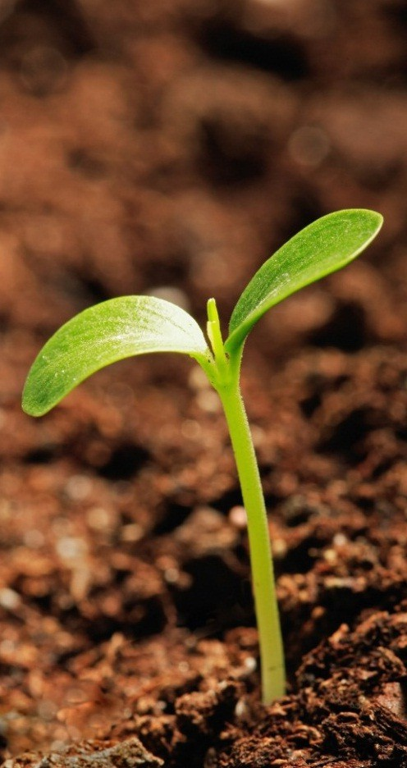

THE GLOBE PROGRAM
WHERE SCIENCE –TECHNOLOGY- CULTURE GO TOGETHER !!
2019-2020
מביןנאס"א,חצרביתה הרוקיימות?ספ
https://www.youtube.com/watch?v=bEzdkvwSDn8

Slide 8
THE GLOBE PROGRAM
G- Global
L- Learning and O- Observations to
B- Benefit the E- Environment

Slide 9
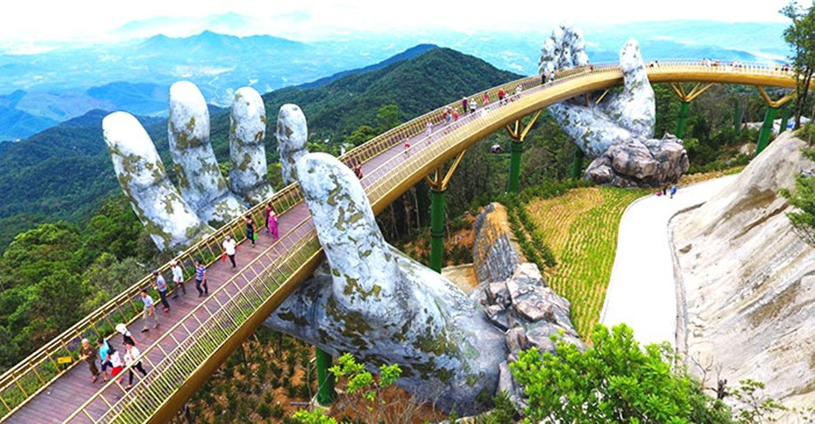


Slide 10
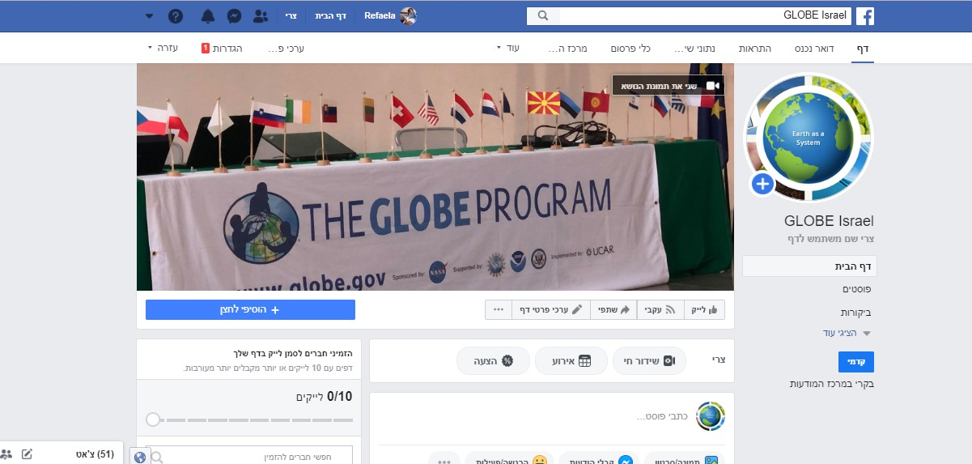
עקבו אחרי העדכונים בדף
GLOBE Israel -תכנית

Slide 11




Slide 12


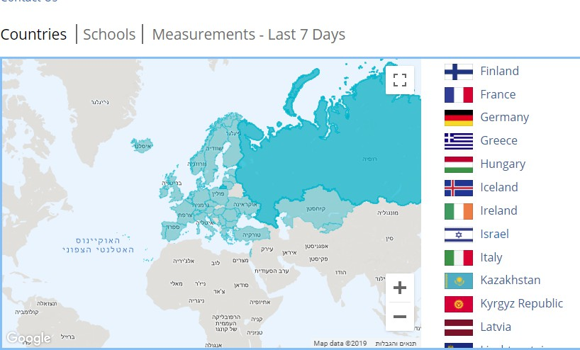
תכנית חינוכית שמתקיימת ברחבי העולםו
"הנותחת תרתוכ ףהוס ף"שת.לולאכ.ו
6

Slide 13
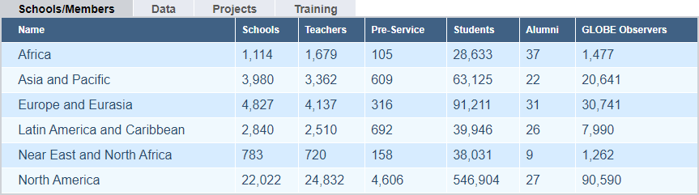

Slide 14


Slide 15
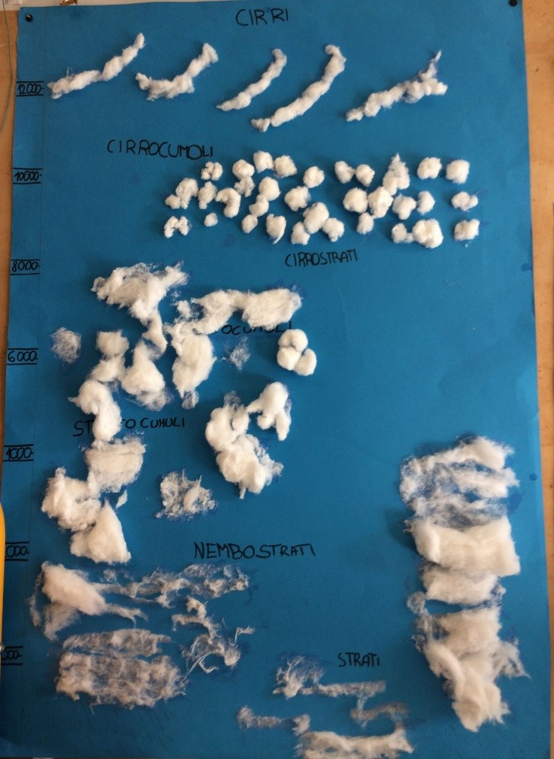
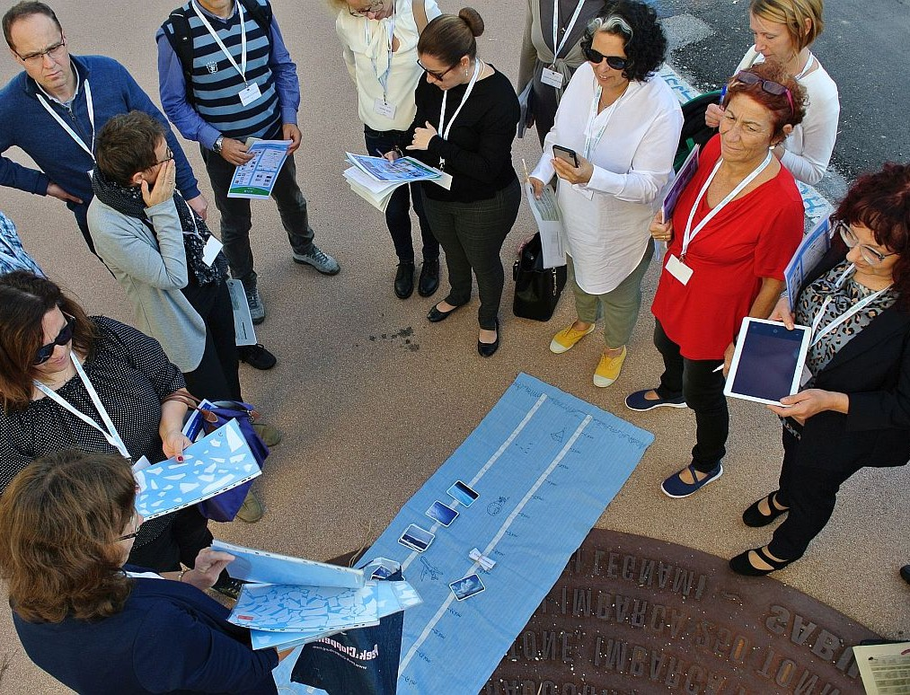
נםעינ
https://www.youtube.com/watch?v=T
Nc5qjj8ZZE

Slide 16
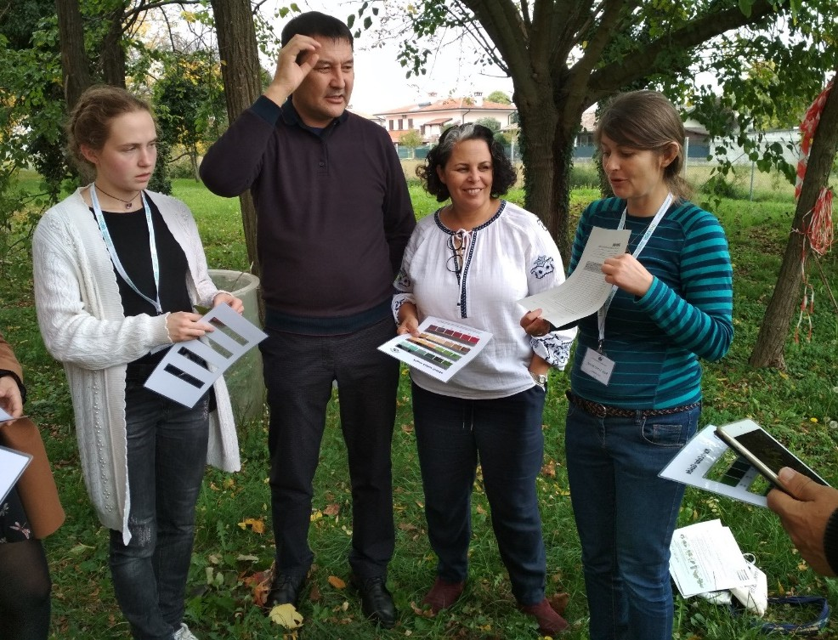
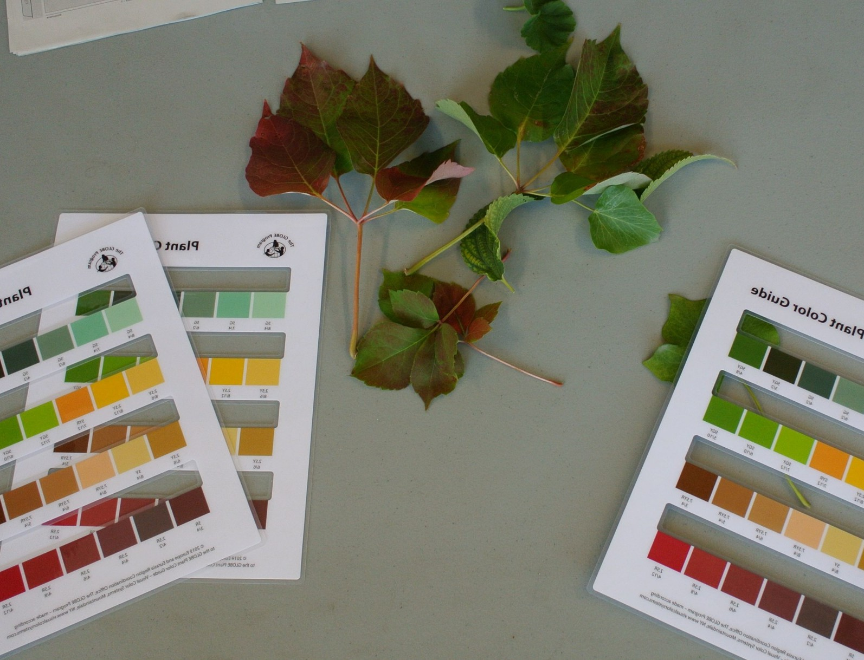
נפ:היגולו
https://www.youtube.com/watch?v=a
HxiLiKwxt8

Slide 17
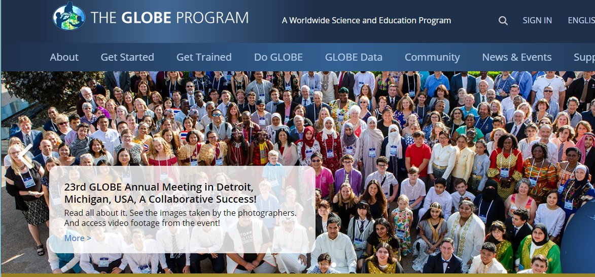

Slide 18
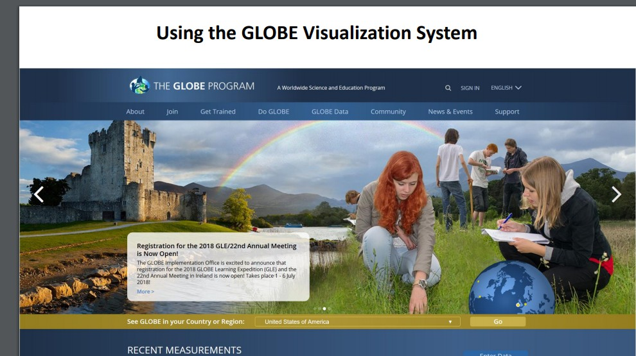
למען הסביבה

Slide 19
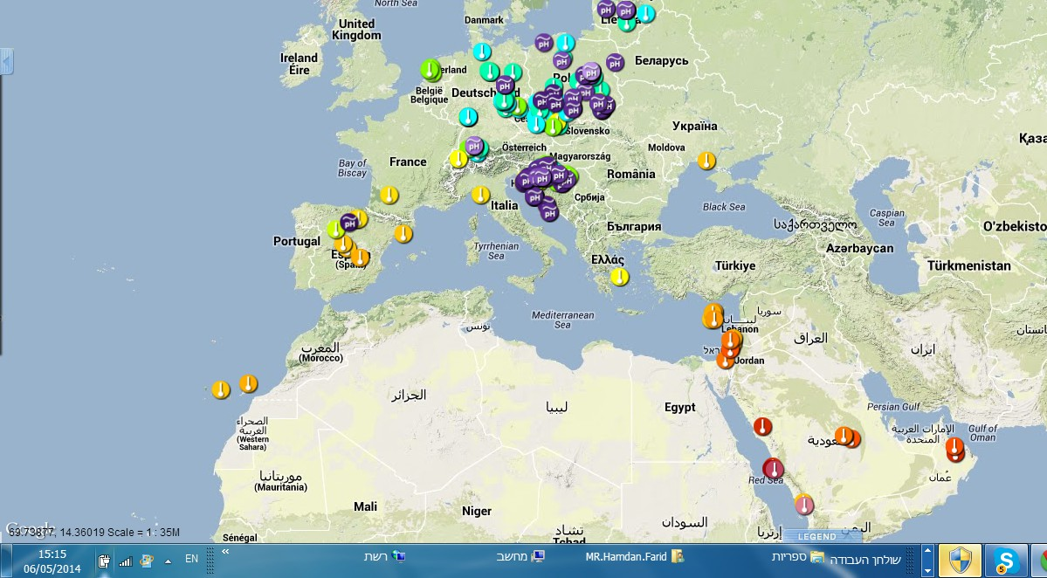


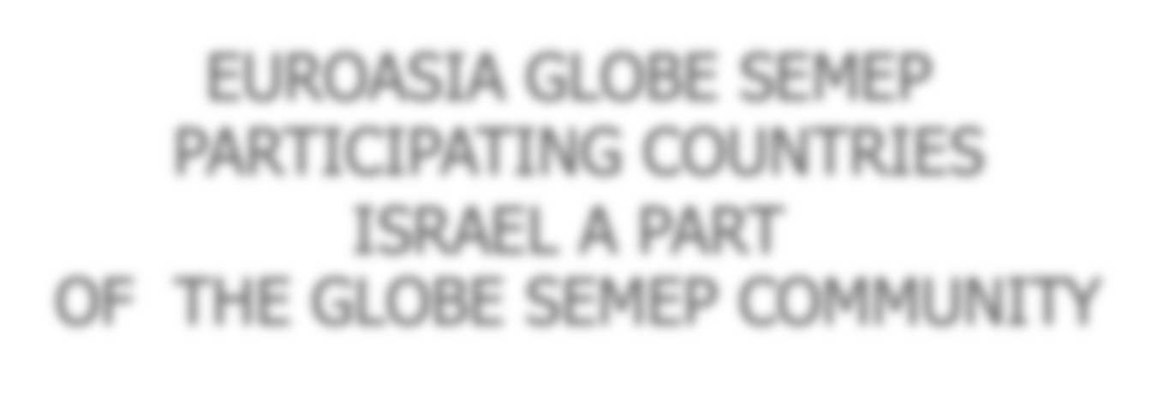
EUROASIA GLOBE SEMEP PARTICIPATING COUNTRIES ISRAEL A PART
OF THE GLOBE SEMEP COMMUNITY

Slide 20
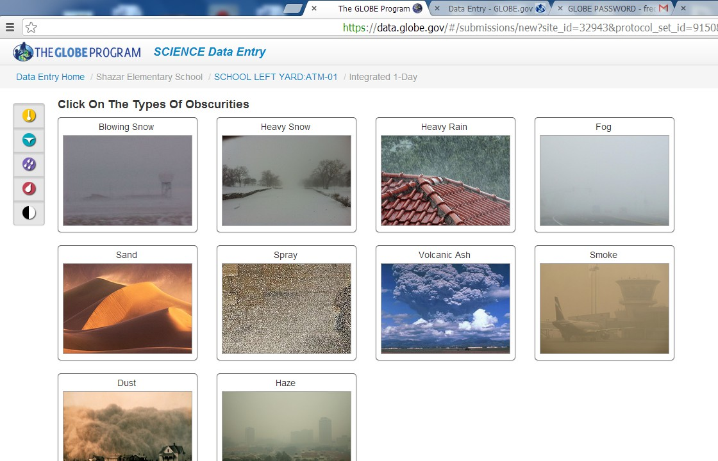

Slide 21
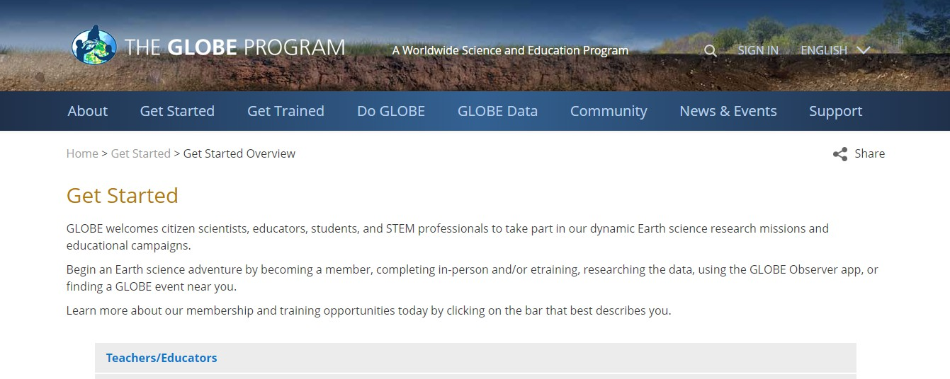

Slide 22
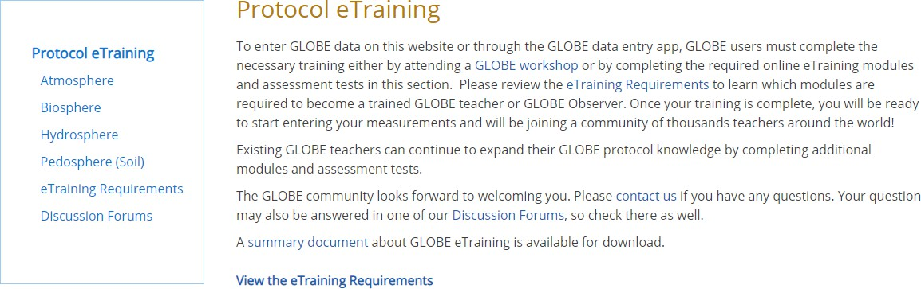

Slide 24
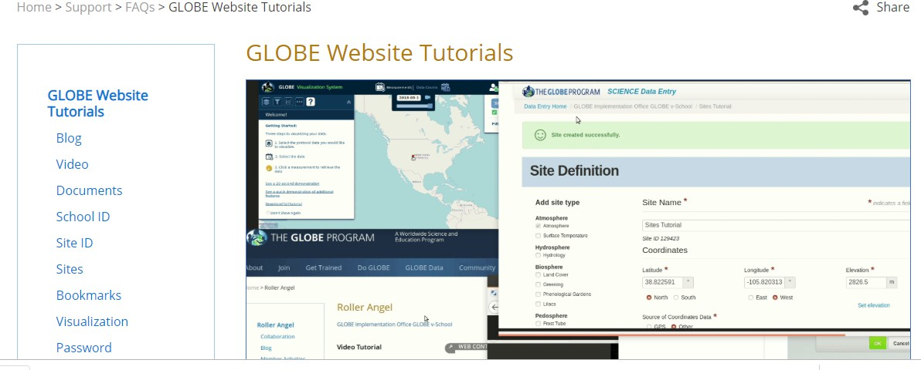

Slide 25
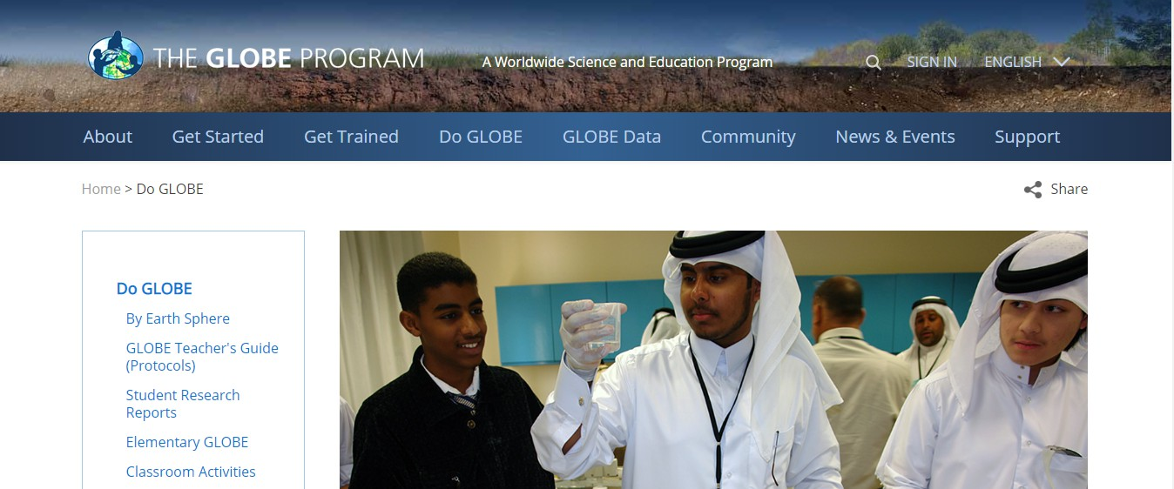

Slide 26
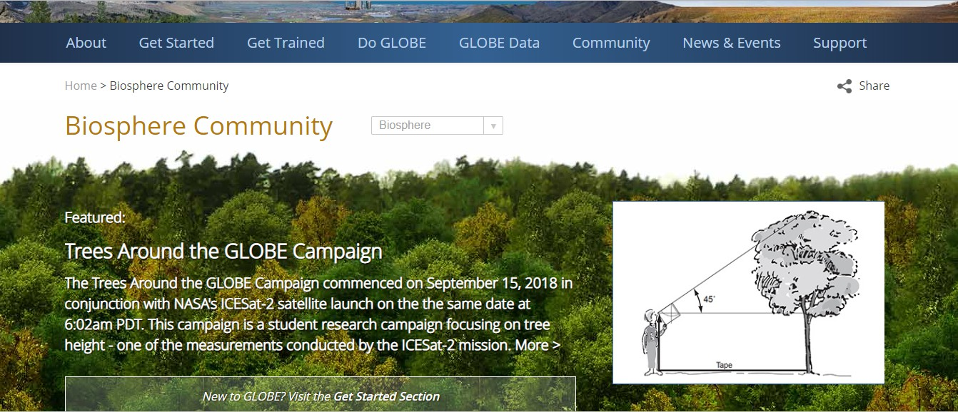

Slide 28
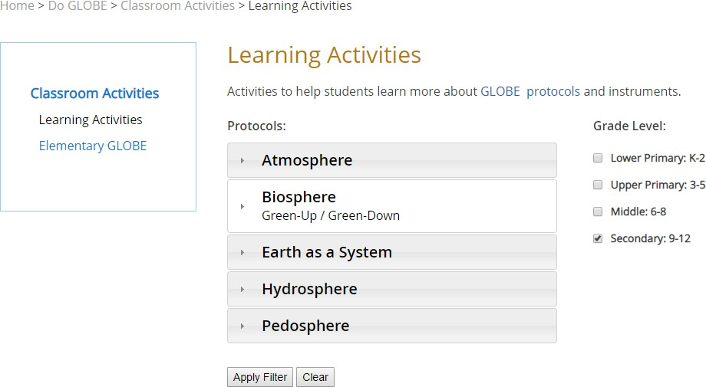

Slide 29
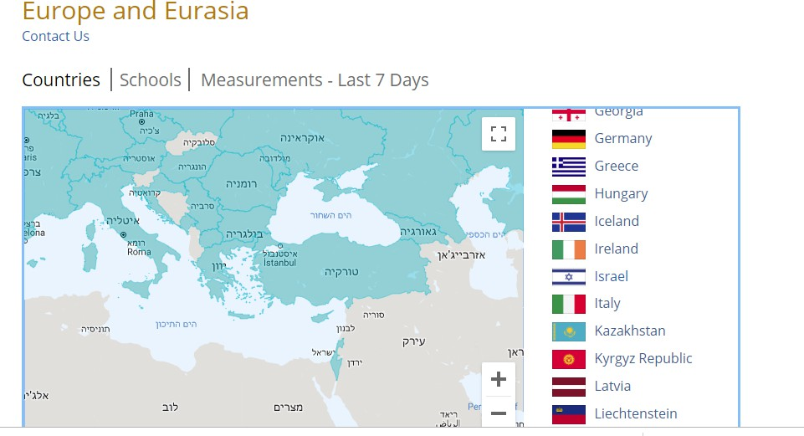

Slide 30
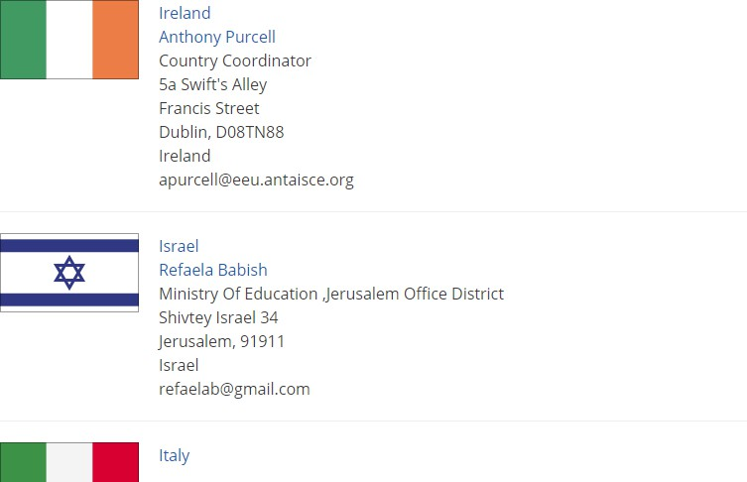

Slide 31
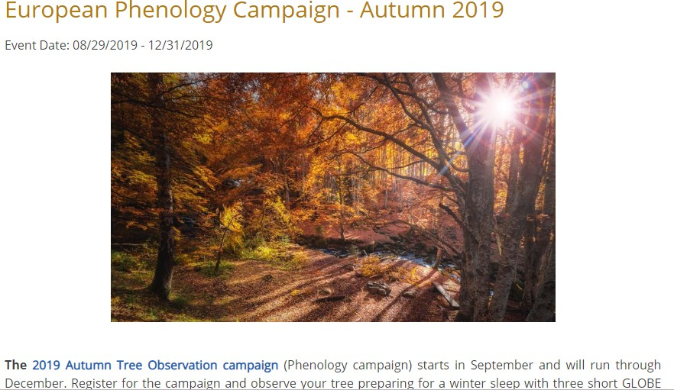

Slide 32
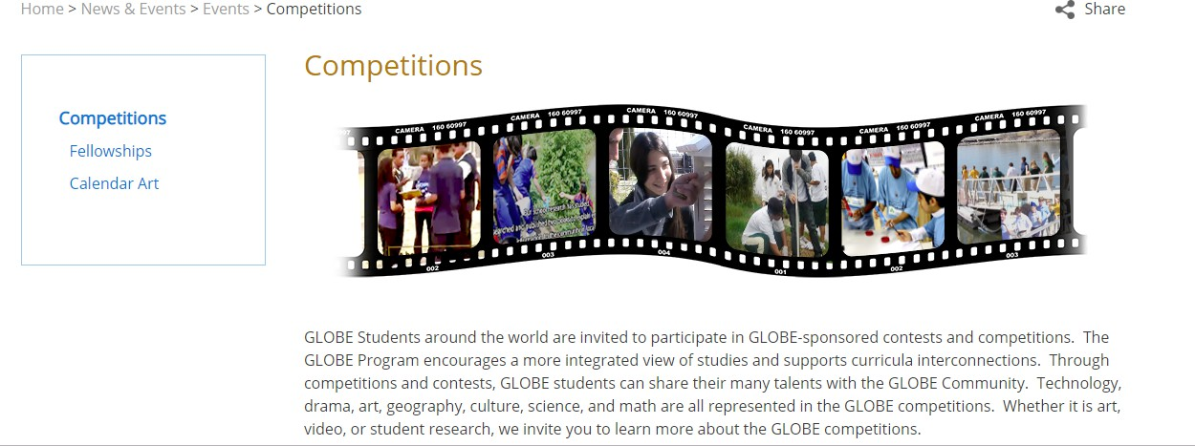

Slide 33
https://www.youtube.com/watch?v=VwULB r5QpmM#action=share

